Slide 1
운송산업
세계 경기회복과 상품수요 확대에 따른 수송량 증가

Slide 2
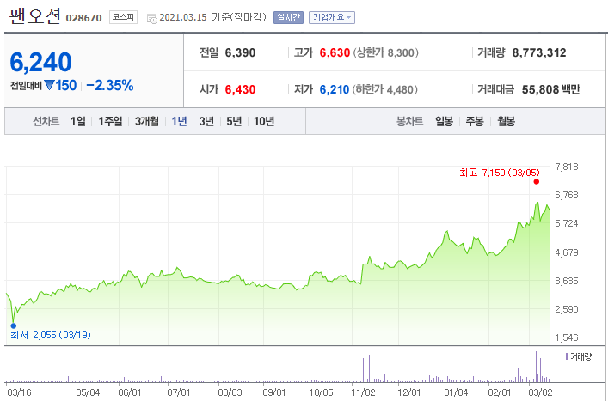
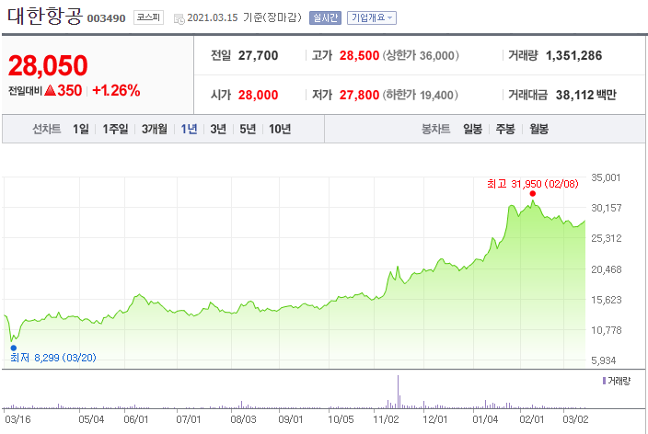
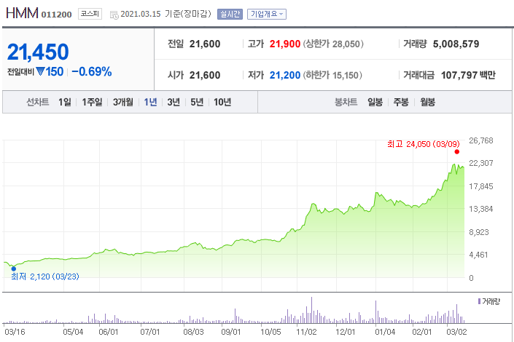
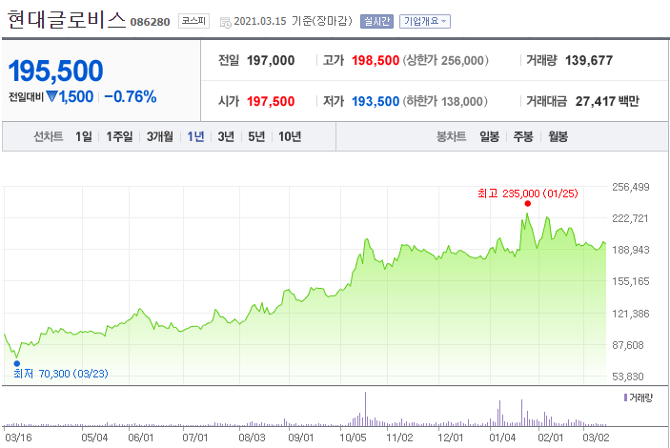
운송 관련주 주가 흐름

Slide 3
산업분석
정부정책
운임지수
WTO 분석
최근 동향

Slide 4
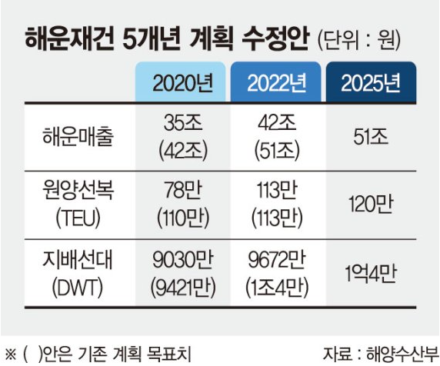
정부정책(해운재건 5개년 계획)
해운재건 5개년 계획:
2017년 한진해운 파산
파산 이후 선복량 40만 TEU로 급감.
2021년까지 105만 TEU 목표
2020년 3년 연장
(해운 매출 51조, 선복량 120만 TEU 목표)
https://www.etoday.co.kr/news/view/1989428
https://www.fnnews.com/news/202008121814574360

Slide 5
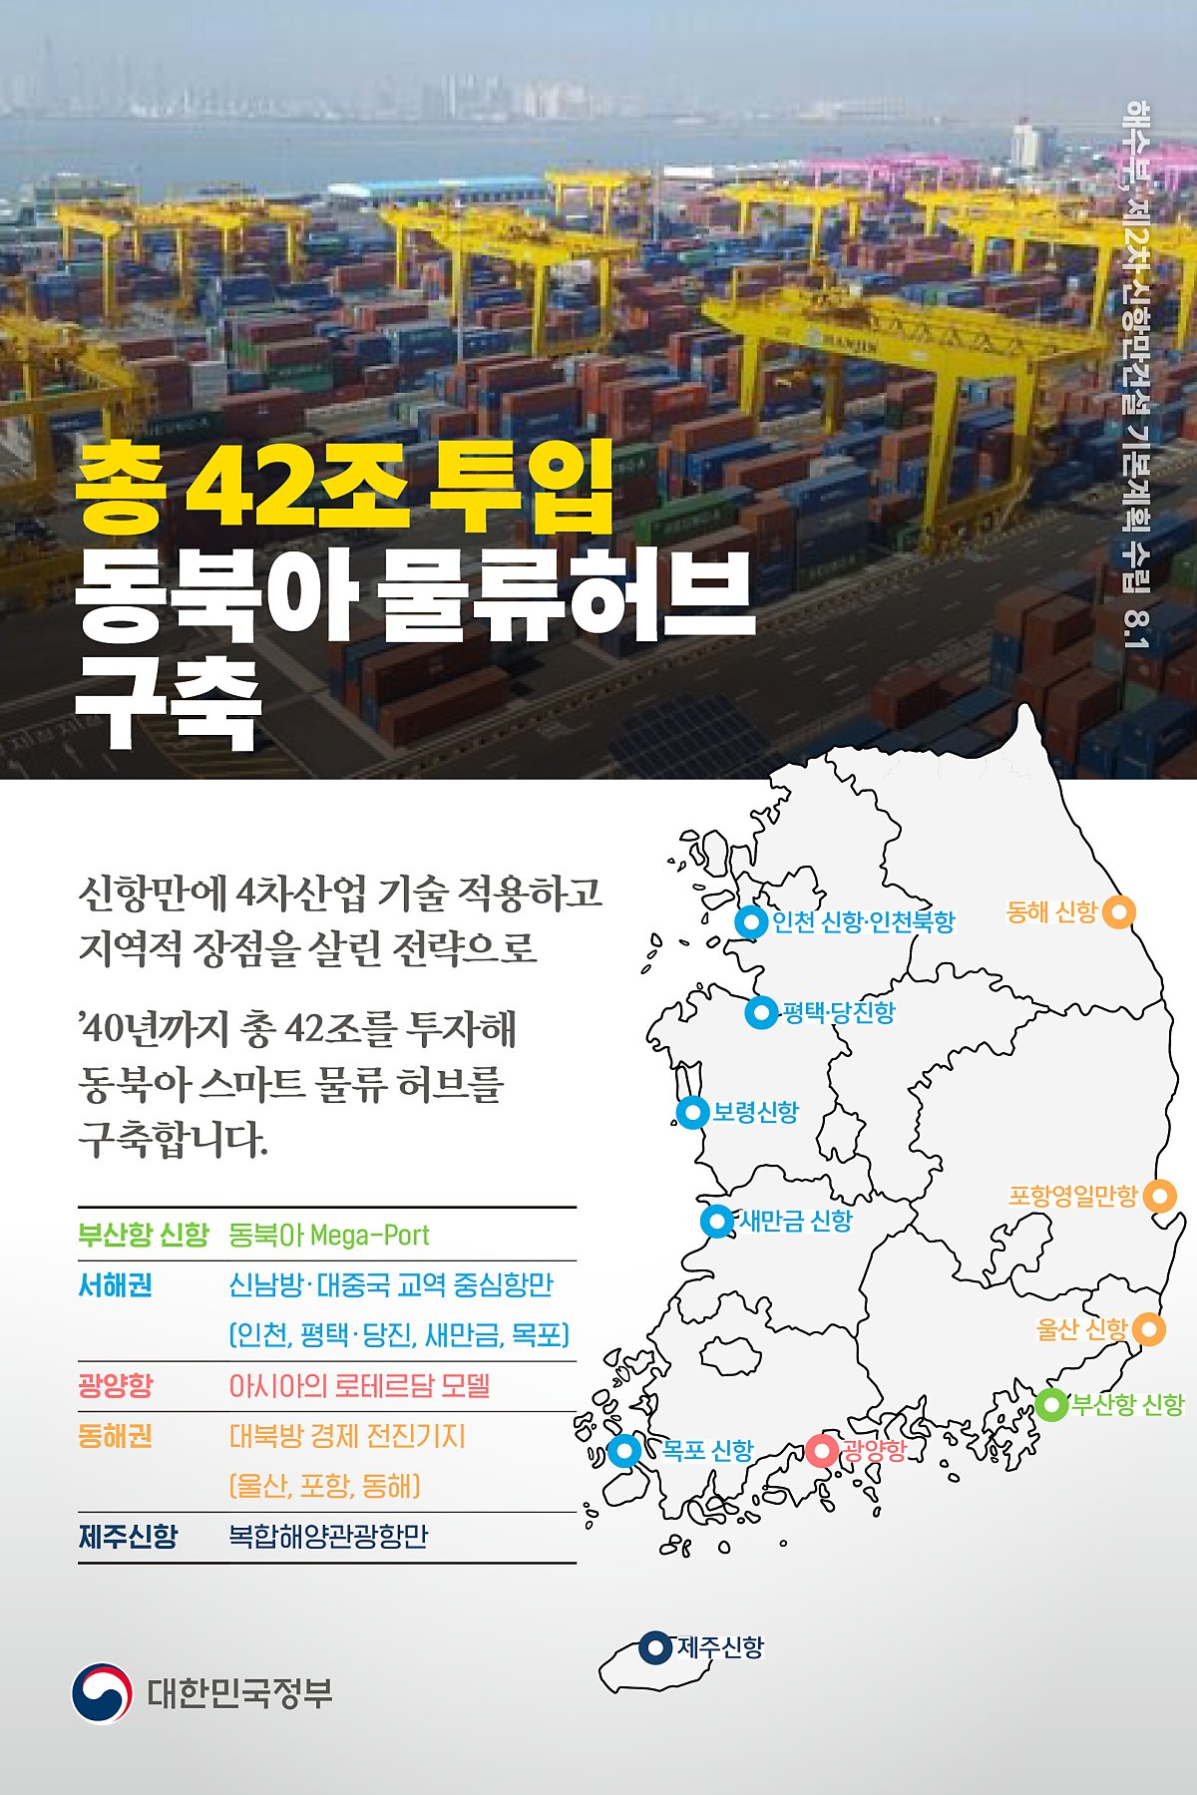
정부정책(제2차 신항만건설 기본계획)
제2차 신항만건설기본계획(2019~2040):
전국 12개 신항만에 대해서 총 41조 8,533억을 투자
연간 18.5톤, 4,873만 TEU를 처리할 수 있는 하역능력
https://www.mof.go.kr/iframe/article/view.do?articleKey=26938&boardKey=10

Slide 6
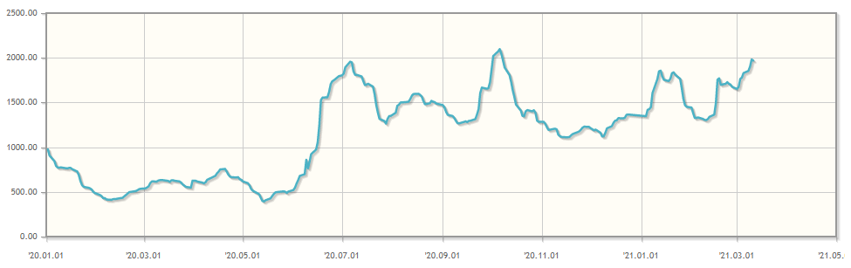
운임지수(BDI)
BDI 지수: 발틱 운임지수는 발틱해운거래소에서 사용됨.
건화물(dry cargo)의 운임지수로 사용이 되어온 BFI(Baltic Freight Index)를 대체한 종합운임지수
BDI 상승 -> 원자재 물동량 증가를 나타냄 -> 세계 교역량 증가 -> 해운 상승
https://www.kcla.kr/web/inc/html/4-1_3.asp
중국 경기회복에 따른 원자재 물동량 상승

Slide 7
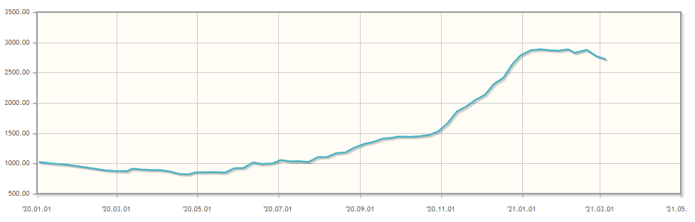
운임지수(SCFI)
SCFI 지수: 상하이컨테이너 운임지수는 상하이거래소(Shanghai Shipping Exchange: SSE)에서 사용
상하이 수출컨테이너 운송시장의 15개 항로의 스팟(spot) 운임을 반영한 운임지수
https://www.kcla.kr/web/inc/html/4-1_3.asp

Slide 8
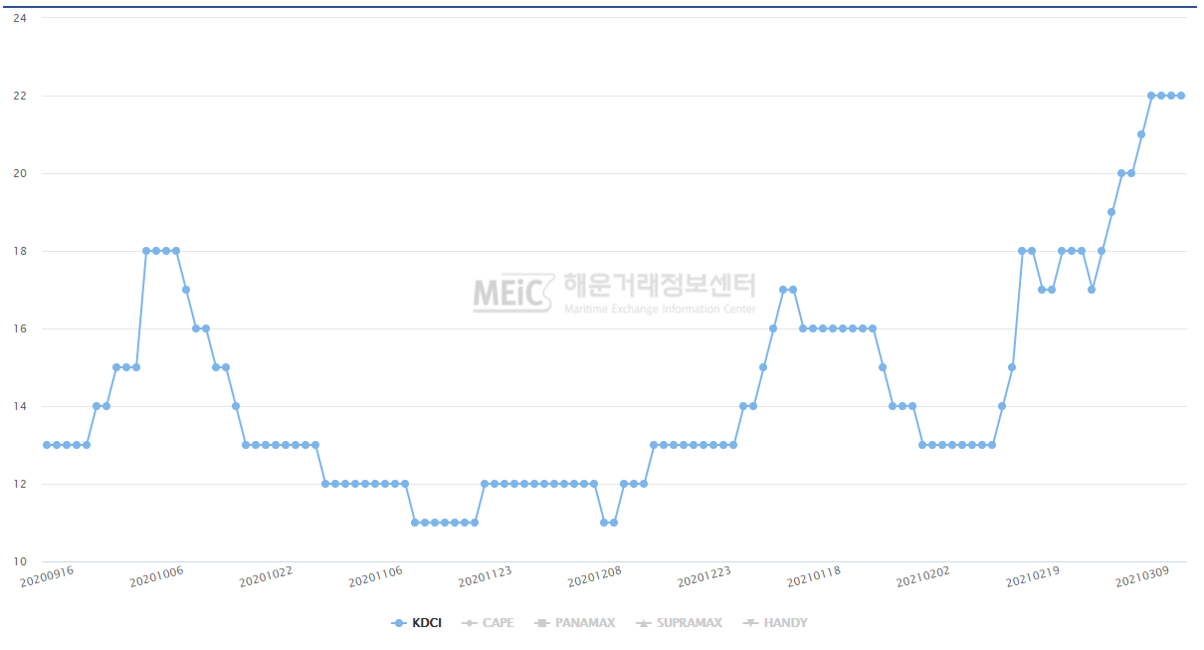
운임지수(KDCI)
KDCI 지수: KOBC 건화물선 종합지수는 한국해양진흥공사 (KOBC) 에서 사용
한국형 벌크운임지수
https://www.meic.kr/MARKET/DRYBULK/FREIGHT/freight_index

Slide 9
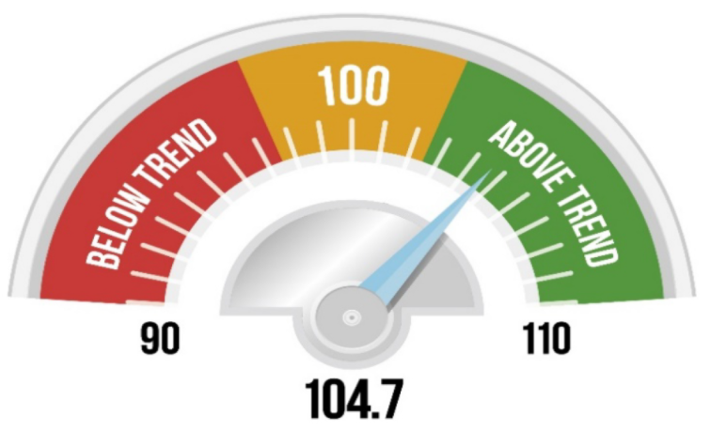
WTO 무역시장 분석(21.03.11)
서비스 무역 바로미터가 최근 104.7로 상승함.
(100보다 크면 추세 이상의 성장)
코로나19로 2020.03에 최저점.
이후 반등으로 3분기에 소폭 상승
4분기에 가속화
코로나 19 2차 감염으로 인해 주춤한 상태.
특히 container shipping 은 104.3으로 상승세
https://www.wto.org/english/news_e/news21_e/wtoi_11mar21_e.htm

Slide 10
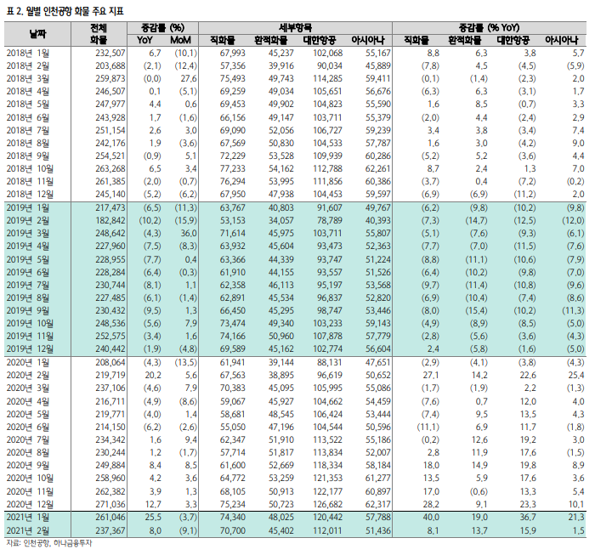
최근 동향(항공)
인천공항의 2월 화물 수송 실적은 23.7만톤으로 전년동기대비 +8.0로 8개월 연속 증가세가 지속.
주요 노선별로 미주(+40.6%), 일본(+38.5%), 중동 (+17.5%), 유럽 (+5.1%), 중국(+3.3%), 동북아(+0.5%), 대양주(-79.4%), 동남아(-17.2%) 로 기록.
https://ssl.pstatic.net/imgstock/upload/research/industry/1615248461407.pdf

Slide 11
최근 동향(항공)
미국의 내구재 수요 호조로 미주노선 수송 증가.
반도체, IT 제품, 자동차 부품 및 바이오헬스 관련 품목들의 수출 증가
글로벌 수요증가로 석유화학 제품 수출 증가
향후 본격적인 백신 수송까지 예정
화물 수요 호조는 지속될 전망
https://ssl.pstatic.net/imgstock/upload/research/industry/1615248461407.pdf

Slide 12
최근 동향(해운)
’21년 10주(3.8∼3.12) SCFI 종합지수는 ’2,638p’로 전주 대비 ‘84p’ 하락.
아시아 지역의 공컨테이너 수급 악화 상황이 점차 회복 기미를 보이면서 공컨테이너 부족에 의해 고운임 현상이 나타났던 항로 위주로 운임이 큰 폭으로 하향 조정되는 양상.
2월 말 부터 시작된 운임 하락세 3주 연속 지속
https://ssl.pstatic.net/imgstock/upload/research/industry/1615248461407.pdf

Slide 13
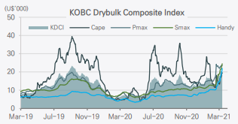

최근 동향(해운)
중국 최대의 철강 생산 지역인 탕산市에 긴급 대기오염 저감 조치 및 제철소 가동 제한이 연달아 발령되며 철강 공급 위축 우려 증대
메이저 화주들의 배선이 일단락되며 전반적인 조정 전망
대서양의 약세, 태평양 수역의 꾸준한 상승이 시장을 지지
미국산 옥수수 수출, 브라질의 대두 수확 진행 등 화물유입 지속
https://www.meic.kr/REPORT/rboard/1?type=MR

Slide 14
주요 뉴스
『미국 소매 판매, 올해 역대 최대치 매출 증대 경신할 전망』 (JOC – 2021.3.8)
’21년 상반기 미국의 소매 판매용 화물 수입물량이 ’20년 상반기 보다 약 25% 증가할 것으로 보임.
COVID19 이후 온라인 판매 성장세가 지속, 백신 보급 증대로 대면 판매 역시 회복될 경우 판매량은 더욱 늘 전망.
글로벌포트트래커에 따르면 올해 미국의 연간 누계 컨화물 수입량은 작년 연간 총 수입량 보다 6.5%~8.2% 가량 증대될 것으로 예상
『OECD, 유럽 경기의 본격적인 회복 국면 전환을 위한 필수 조건은 유럽 내 백신 보급 증대』 (유로뉴스 – 2021.3.9)
경제협력개발기구(OECD)는 백신 보급에 더욱 속도를 올려야 한다 강조.
백신 접종률이 낮은 유럽 주요국의 경우 유럽 대륙 내 백신 생산량 부족.
『’21년 글로벌 교역량 증감 전망, ‘침체와 둔화’ 또는 ‘회복과 성장’ 혼조』 (로드스타 – 2021.3.10)
세계무역기구(WTO)는 ’21년 세계 교역량 회복은 향후의 바이러스 확산 정도와 백신 보급 상황에 따라 결정
현재 전자제품과 다양한 원료의 재고량이 크게 증가, 교역량 둔화의 전조로 보임을 강조.
공급망 위험 분석 기업 에버스트림社는 방역 관련 강력한 제재가 점차 완화되면서 세계 경기가 빠르게 회복될 것이라 예상
https://www.meic.kr/REPORT/rboard/1?type=MR
https://ssl.pstatic.net/imgstock/upload/research/industry/1615248461407.pdf

Slide 15
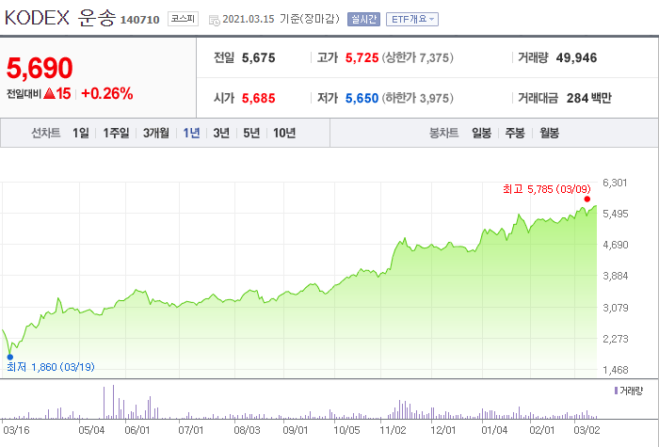
KODEX 운송
GICS(산업그룹-운송)
운송 관련주와 비슷한 동향
코로나 19로 인한 저점
꾸준한 상승세
http://www.kodex.com/upload/kodex/sheet/20210315/2ETF30_20210228.pdf

Slide 16
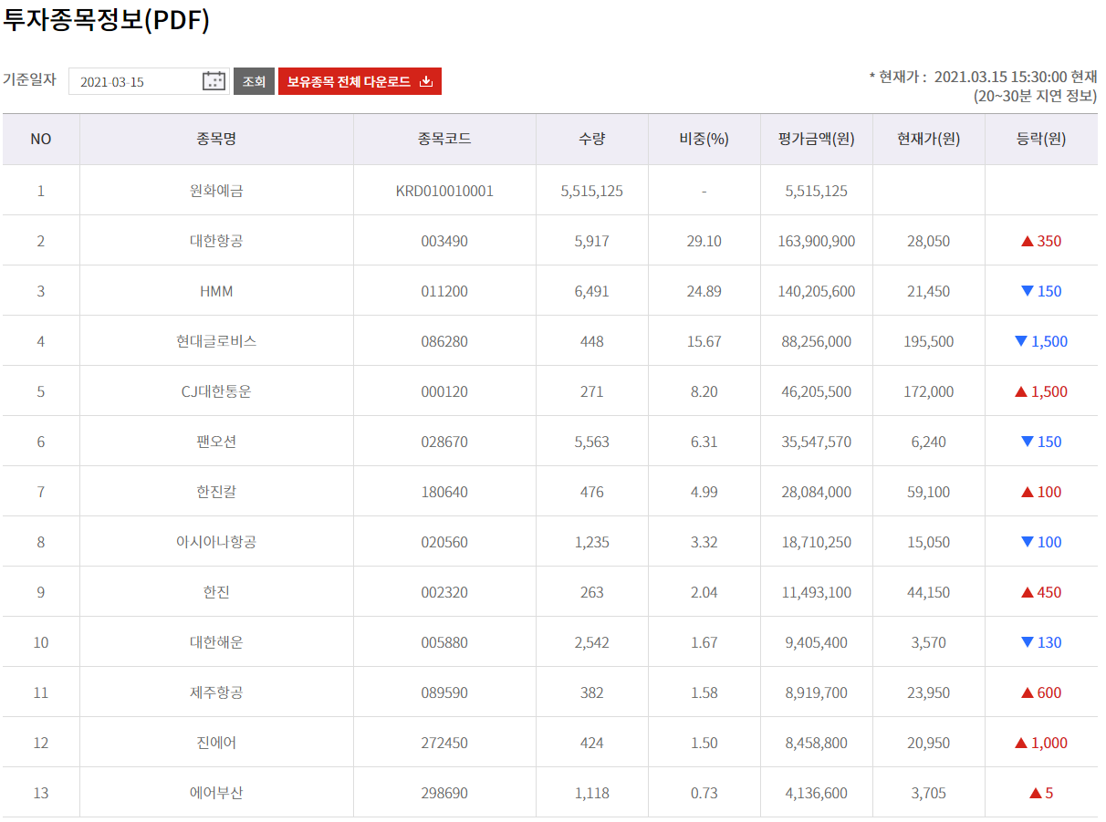
KODEX 운송의 투자종목
http://www.kodex.com/product_view.do?fId=2ETF30

Slide 17
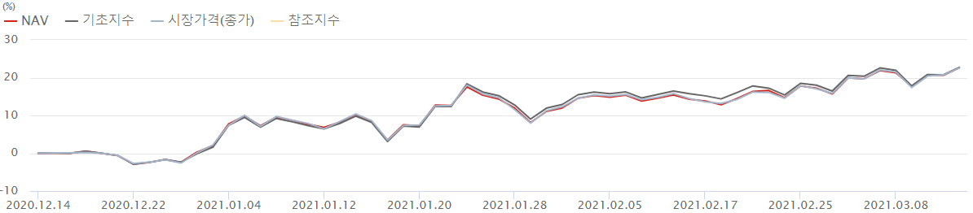
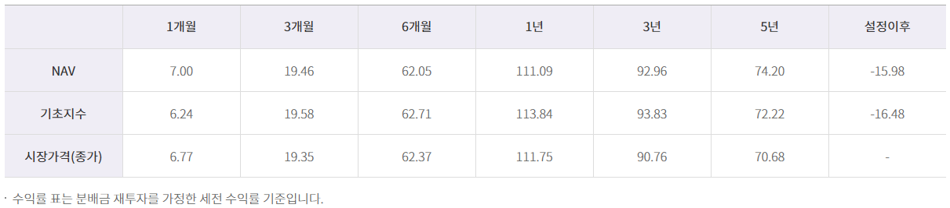
KODEX 운송의 수익률

Slide 18
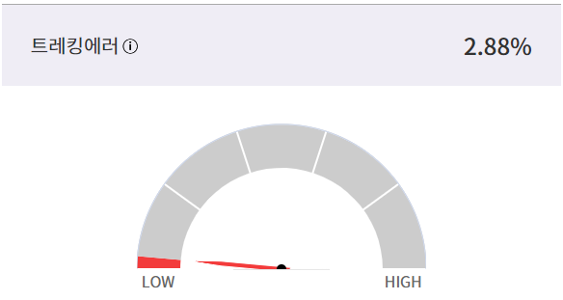
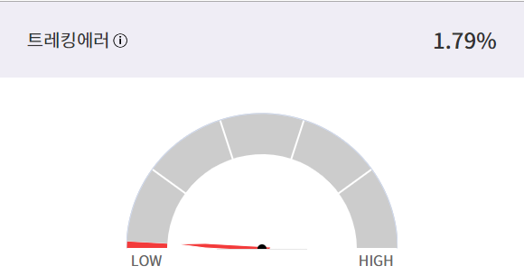
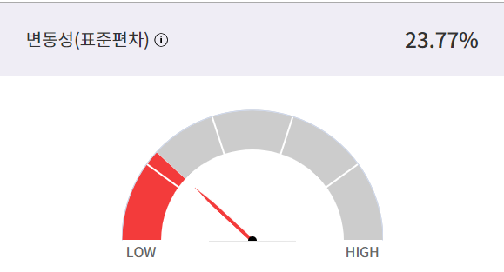
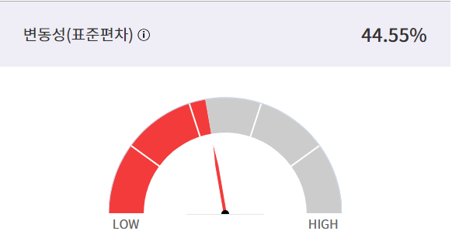
KODEX 운송의 위험수준
3개월의 위험분석
1년의 위험분석

